Slide 1

Chuyển đổi phong cách hình ảnh
Phạm Thành Trung*, Lê Văn Trung, Nguyễn Tuấn Trung, Lưu Hoàng Ngọc Trinh
*Trường Đại học Công Nghiệp TP. Hồ Chí Minh
Môn Thị Giác Máy Tính
Ngày 17 tháng 12 năm 2022

Slide 2
Mục lục
Giới thiệu bài toán
Phương pháp thực hiện
Kiến trúc mô hình
Phân tích tính nghịch đảo (Invertible Analysis)
StyleFlow
Hàm tổn thất
Phương pháp đánh giá
Thực nghiệm
Hướng phát triển

Slide 3
Mục lục
Giới thiệu bài toán
Phương pháp thực hiện
Kiến trúc mô hình
Phân tích tính nghịch đảo (Invertible Analysis)
StyleFlow
Hàm tổn thất
Phương pháp đánh giá
Thực nghiệm
Hướng phát triển

Slide 4
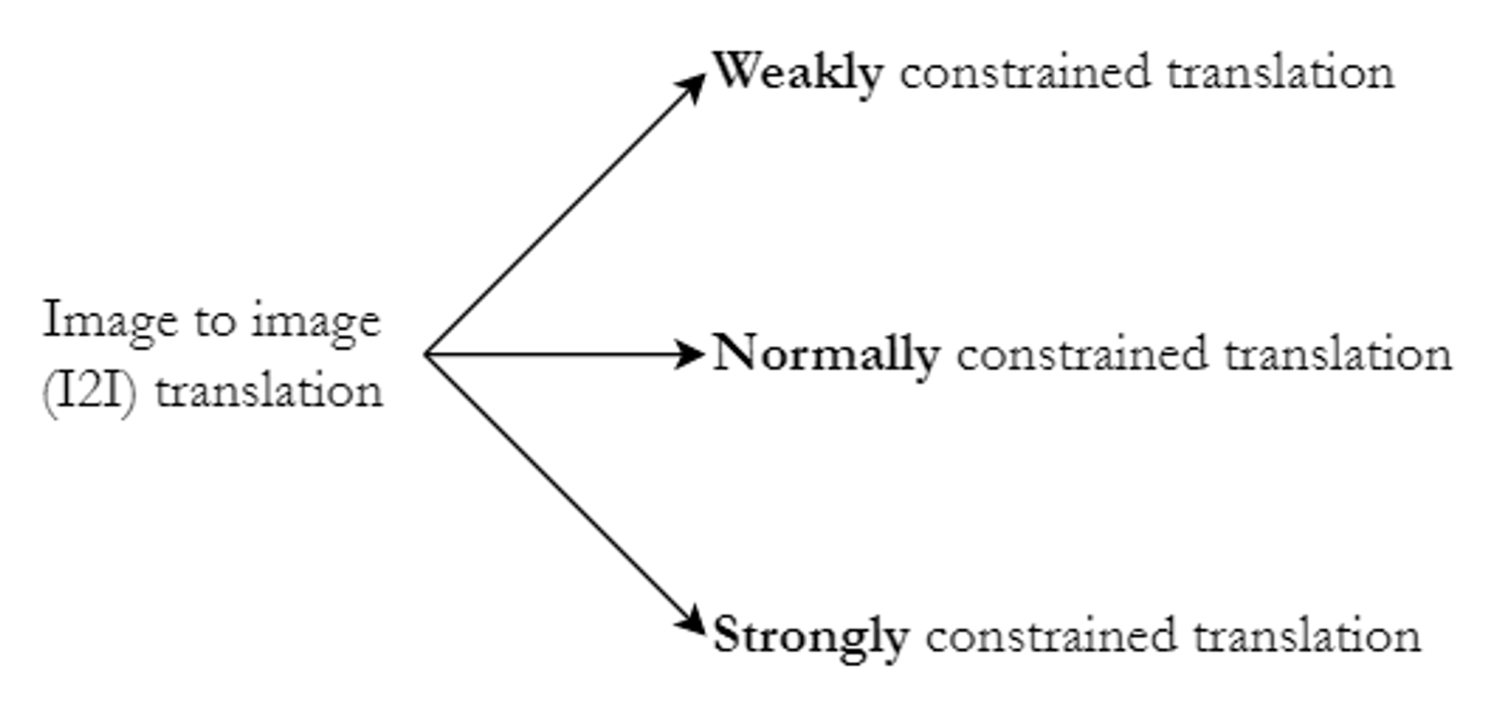
Giới thiệu bài toán
Bài toán Image to image (I2I) là một bài toán tương đối khó trong chủ đề về Thị giác máy tính
Dựa theo bài báo StyleFlow For Content-Fixed Image to Image Translation của Fan et al.
Yêu cầu:
Bảo toàn thông tin ngữ nghĩa của ảnh content (source domain)
Thu được các đặc tính của ảnh style (target domain)
Dựa vào yêu cầu bảo toàn thông tin chia thành 3 bài toán

Slide 5
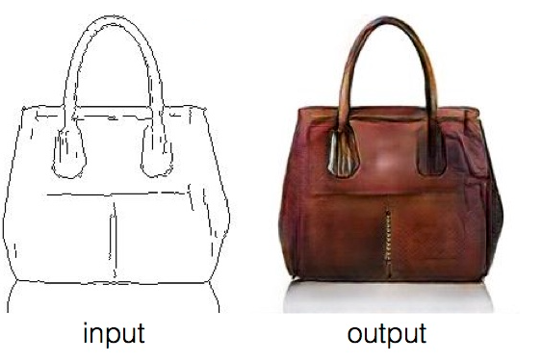
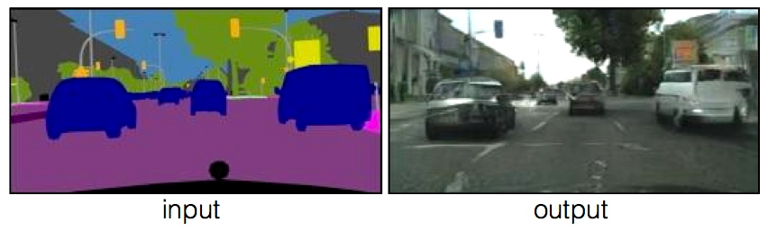
Giới thiệu bài toán
Weakly constrained translation: yêu cầu bảo toàn nội dung ở mức thấp, ảnh nguồn có thể bị biến đổi nhiều.
Các bài toán
Labels to Street Scene
source: pix2pix
Edges to Photo
source: pix2pix

Slide 6
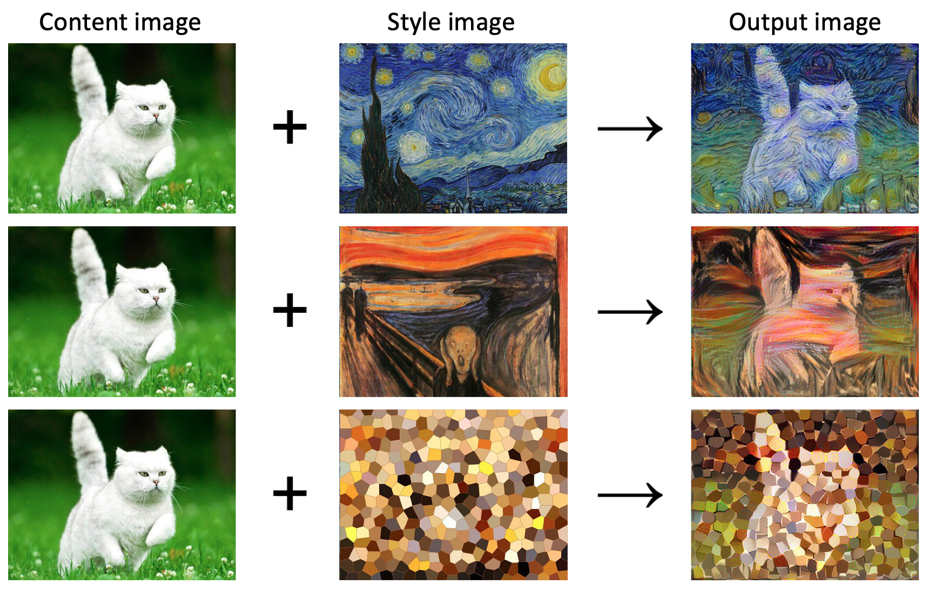
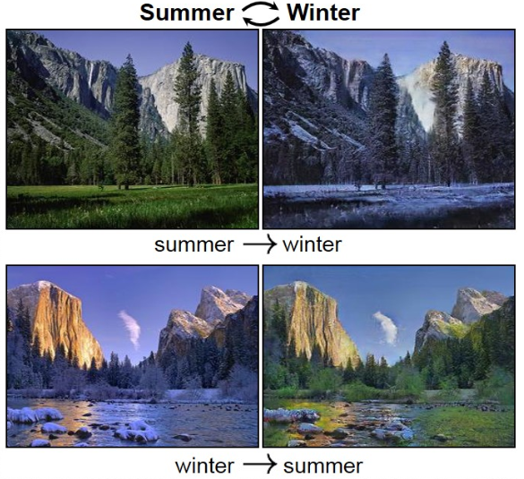
Giới thiệu bài toán
Normally constrained translation: yêu cầu bảo toàn nội dung ở mức vừa phải
Các bài toán
Style transfer
source: godatadriven
Season transfer
source: CycleGAN

Slide 7
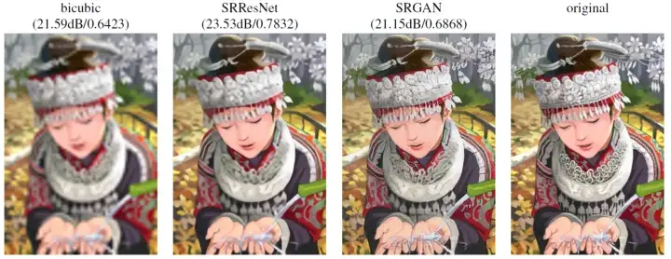
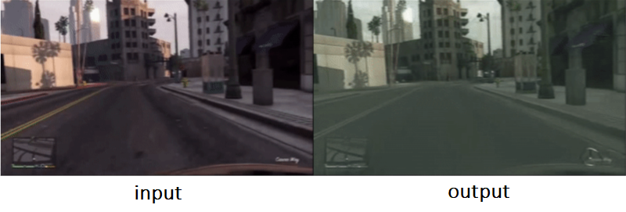
Giới thiệu bài toán
Strongly constrained translation: yêu cầu bảo toàn nội dung ở mức cao
Các bài toán
Super resolution
source: medium.com
Photo-realism
source: medium.com

Slide 8
Giới thiệu bài toán
Theo Fan et al. normally và strongly constraint là hai bài toán khó giữ lại nội dung của ảnh content
Đề xuất mô hình StyleFlow dựa trên GLOW, bao gồm các normalizing flows có thể nghịch đảo và một module mới là Style-Aware Normalization (SAN) để giải quyết vấn đề giảm biến dạng nội dung của bài toán I2I
Normalizing flows là một loại mô hình sinh sử dụng các ánh xạ khả nghịch để biến đổi từ phân phối này sang phân phối khác, hiệu quả trong việc lấy mẫu và ước tính mật độ.
Thực hiện trên hai bài toán là normally và strongly constraint

Slide 9
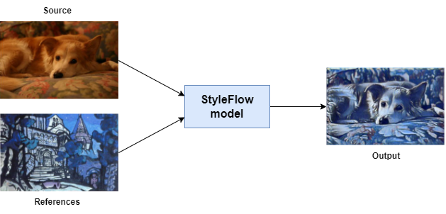
Giới thiệu bài toán
Normally constrained translation: style transfer với bộ dữ liệu ảnh content là MS CoCo và ảnh style là WikiArt

Slide 10
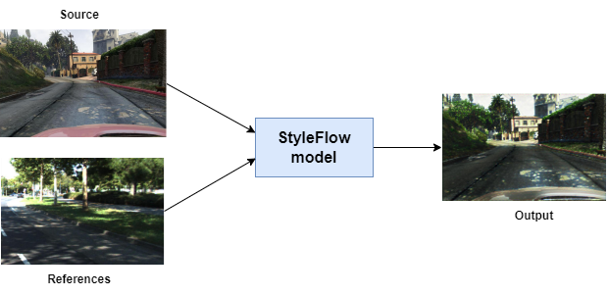
Giới thiệu bài toán
Strongly constrained translation: photo-realism với bộ dữ liệu ảnh content là GTAV và ảnh style là Cityscapes

Slide 11
Mục lục
Giới thiệu bài toán
Phương pháp thực hiện
Kiến trúc mô hình
Phân tích tính nghịch đảo (Invertible Analysis)
StyleFlow
Hàm tổn thất
Phương pháp đánh giá
Thực nghiệm
Hướng phát triển

Slide 12
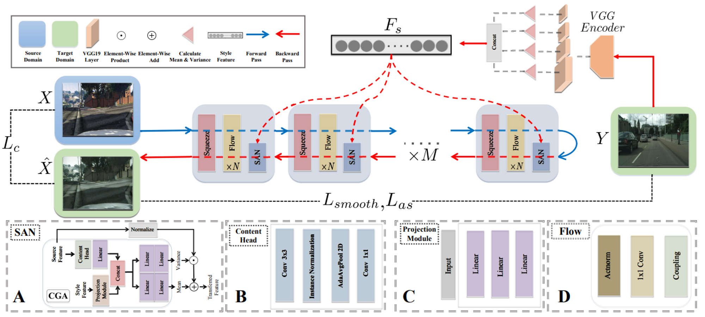
Kiến trúc mô hình
Kiến trúc mô hình StyleFlow

Slide 13
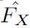
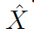
Kiến trúc mô hình
Input là một cặp ảnh content (source domain) và style (target domain)
Forward pass (E): ảnh content X được ánh xạ thành deep features (X -> Fx), ảnh style Y được pre-trained VGG19 trích xuất và ánh xạ sang shared feature space (Y -> Fs)
Backward pass (E^{-1}): module SAN nhận Fx và Fs, biến đổi sang miền stylized space
sau đó ánh xạ ngược lại miền không gian ảnh thu được

Slide 14
Mục lục
Giới thiệu bài toán
Phương pháp thực hiện
Kiến trúc mô hình
Phân tích tính nghịch đảo (Invertible Analysis)
StyleFlow
Hàm tổn thất
Phương pháp đánh giá
Thực nghiệm
Hướng phát triển

Slide 15
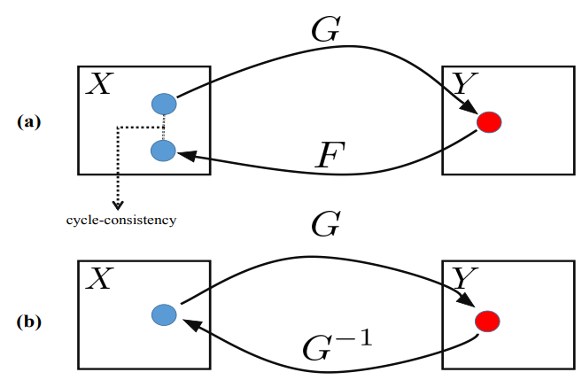
Phân tích tính nghịch đảo
(a) Sử dụng cycle-consistency loss (CycleGAN, MUNIT, DRIT)
(b) Sử dụng hàm có thể nghịch đảo
Notes:
CycleGAN, MUNIT, DRIT sử dụng cycle-consistency để chỉnh hóa forward pass G và backward pass F để tạo khả năng nghịch đảo trong trường hợp lý tưởng, tuy nhiên không thể thực hiện một cách hoàn toàn
Mô hình StyleFlow sử dụng một hàm có khả nghịch G để ánh xạ từ X sang Y và nghịch đảo của G là G^{-1} để ánh xạ ngược lại một cách chính xác.

Slide 16
Mục lục
Giới thiệu bài toán
Phương pháp thực hiện
Kiến trúc mô hình
Phân tích tính nghịch đảo (Invertible Analysis)
StyleFlow
Hàm tổn thất
Phương pháp đánh giá
Thực nghiệm
Hướng phát triển

Slide 17
StyleFlow
Squeeze Operation: là cầu nối trung gian giữa các blocks với nhau, giúp giảm kích thước feature map bằng cách chia nhỏ đặc trưng đầu vào
Flow module: bao gồm 3 biến đổi khả nghịch là Actnorm layer, Conv 1x1, Coupling layer
Actnorm layer là activation normalization, nhằm chuẩn hóa dữ liệu
Conv 1x1: giúp hoán vị kênh do nhược điểm của Coupling chia đầu vào thành 2 phân vùng, nhưng chỉ có 1 được biến đổi
Coupling layer: giúp cho biến đổi có thể khả nghịch
Style-Aware Normalization module (SAN): giúp giữ cho nội dung trong ảnh content ít bị biến dạng trong quá trình biến đổi
Content & Style: content được định nghĩa như channel-wise normalized term còn style được biểu diễn bởi mean và variance. Do đó, sử dụng normalizing flows để trích xuất ảnh content và sử dụng pre-trained VGG để trích xuất ảnh style.

Slide 18
Mục lục
Giới thiệu bài toán
Phương pháp thực hiện
Kiến trúc mô hình
Phân tích tính nghịch đảo (Invertible Analysis)
StyleFlow
Hàm tổn thất
Phương pháp đánh giá
Thực nghiệm
Hướng phát triển

Slide 19
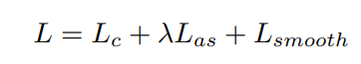
Hàm tổn thất
Hàm tổn thất được biểu diễn như sau
trong đó
Lc là content loss, là norm 2 giữa ảnh source và ảnh được sinh ra
lambda: trọng số cân bằng (trade-off) giữa content và style
Las: aligned-style loss, sử dụng tham số k để điều chỉnh lượng thông tin cho việc tính loss
Lsmooth: là Structure-Aware Smoothness Loss, giúp cho ảnh sinh ra trông tự nhiên hơn

Slide 20
Mục lục
Giới thiệu bài toán
Phương pháp thực hiện
Kiến trúc mô hình
Phân tích tính nghịch đảo (Invertible Analysis)
StyleFlow
Hàm tổn thất
Phương pháp đánh giá
Thực nghiệm
Hướng phát triển

Slide 21
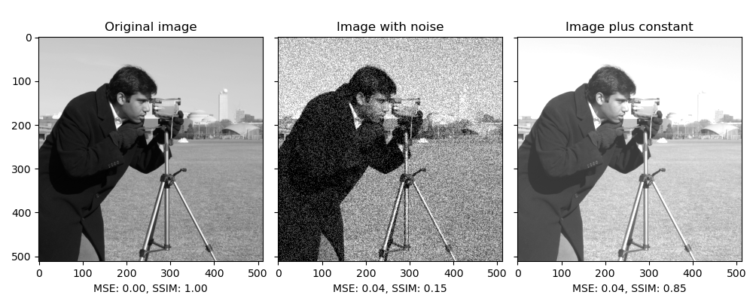
Phương pháp đánh giá
Đánh giá định tính: So sánh ảnh kết quả giữa các phương pháp khác nhau bằng cách hiển thị các ảnh kết quả của các mô hình khác nhau và quan sát sự khác nhau giữa các kết quả đó và đưa ra kết luận.
Đánh giá định lượng: Sử dụng chỉ số đánh giá sự tương đồng về cấu trúc giữa hai ảnh, chỉ số SSIM (Structural Similarity Index Measurement).
Notes:
Ba thông số để đánh giá của SSIM: độ chói (luminance), độ tương phản (contrast) và cấu trúc (structure).

Slide 22
Mục lục
Giới thiệu bài toán
Phương pháp thực hiện
Kiến trúc mô hình
Phân tích tính nghịch đảo (Invertible Analysis)
StyleFlow
Hàm tổn thất
Phương pháp đánh giá
Thực nghiệm
Hướng phát triển

Slide 23
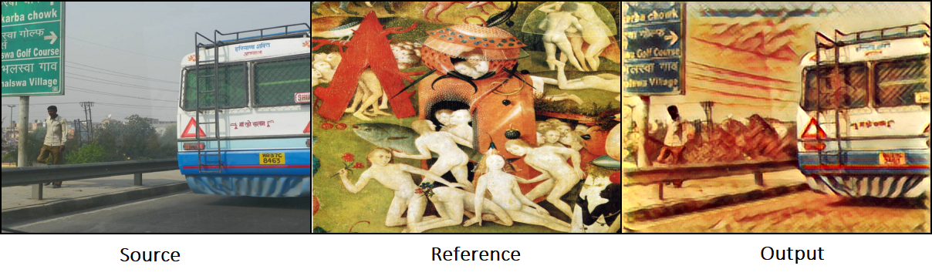
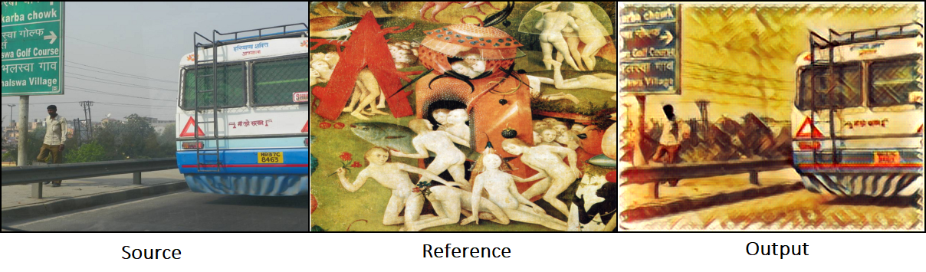
Thực nghiệm
Với bộ COCO to WikiArt
k = 0.6
SSIM = 0.54
k = 0.7
SSIM = 0.49

Slide 24


Thực nghiệm
Với bộ COCO to WikiArt
source
reference
output
k = 0.8
SSIM = 0.431
source
reference
output
k = 0.9
SSIM = 0.374

Slide 25

Thực nghiệm
Với bộ COCO to WikiArt with Batchnorm k = 0.6
source
reference
output
k = 0.6 - bnorm
SSIM = 0.524

Slide 26
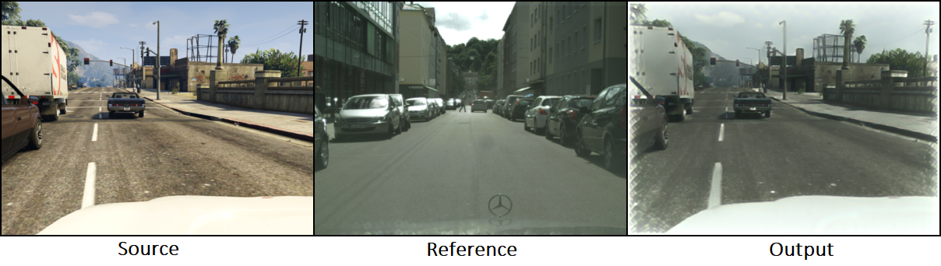
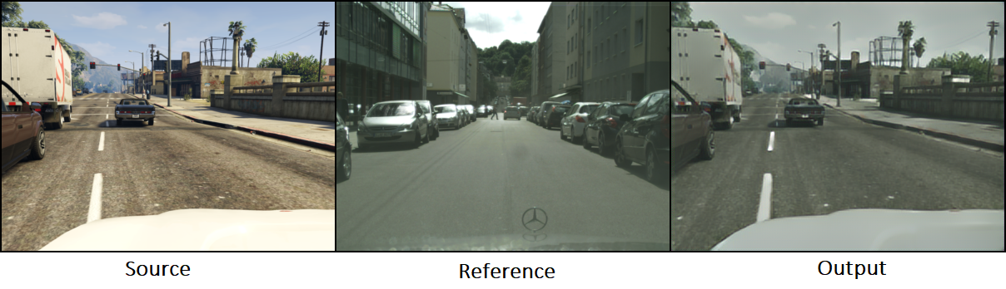
Thực nghiệm
Với bộ GTAV to Cityscapes
k = 0.6
SSIM = 0.71
k = 0.7
SSIM = 0.73

Slide 27
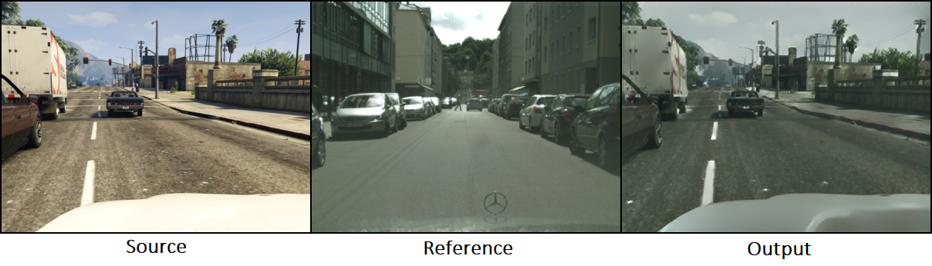
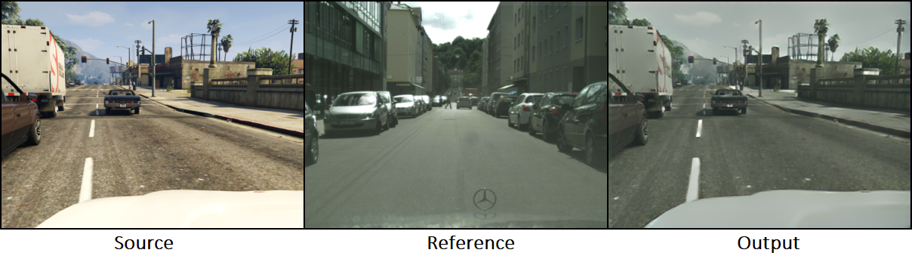
Thực nghiệm
Với bộ GTAV to Cityscapes
k = 0.8
SSIM = 0.67
k = 0.9
SSIM = 0.74

Slide 28
Mục lục
Giới thiệu bài toán
Phương pháp thực hiện
Kiến trúc mô hình
Phân tích tính nghịch đảo (Invertible Analysis)
StyleFlow
Hàm tổn thất
Phương pháp đánh giá
Thực nghiệm
Hướng phát triển

Slide 29
Hướng phát triển
Huấn luyện với nhiều dữ liệu hơn, với thời gian huấn luyện lâu hơn
Sử dụng thêm các bộ dữ liệu khác
Thay đổi các tham số mô hình

Slide 30
Thank you
Any questions?

